Slide 1


CHÀO MỪNG CÁC THẦY, CÔ GIÁO
VỀ DỰ VÀ THĂM LỚP 4C
GV: Nguyễn Thị Kim Thi

Slide 2




HOẠT ĐỘNG KHỞI ĐỘNG

Slide 3







Hộp quà bí ẩn

Slide 4











Câu 1: Để lưu bài vẽ em dùng nút lệnh nào dưới đây:
A.
B.
C.
D.
GO HOME

Slide 5





Câu 2: Em hãy cho biết đâu là công cụ Select :
A.
B.
C.
D.
GO HOME

Slide 6
Câu 3: Trong các công cụ dưới đây công cụ nào dùng để vẽ hình tròn:
A.
B.
C.
D.
GO HOME

Slide 7


Thứ ngày tháng năm 2021
Tin học:
Quan sát hình sau
Em nhận xét gì về hai con gấu này?
Con gấu

Slide 8
Thứ ngày tháng năm 2021
Tin học:
Bài 9: XOAY HÌNH, VIẾT CHỮ LÊN HÌNH VẼ
A. HOẠT ĐỘNG CƠ BẢN.
Mục tiêu
- Biết cách xoay hình theo nhiều hướng khác nhau
- Viết được chữ lên hình vẽ

Slide 9

Thứ ngày tháng năm 2021
Tin học:
Bài 9: XOAY HÌNH, VIẾT CHỮ LÊN HÌNH VẼ
A. HOẠT ĐỘNG CƠ BẢN.
1. Xoay hình.
Hãy trao đổi với bạn, thực hiện các yêu cầu sau:
a) Vẽ chiếc đèn ông sao theo mẫu.
Em làm thế nào để vẽ được hình ông sao theo mẫu?
- có thể sử dụng công cụ vẽ
- Dùng công cụ có sẵn sau đó sử dụng công cụ đường thẳng nối các cạnh lại với nhau.

Slide 10
b) Sao chép thêm một số đèn ông sao, di chuyển vào các vị trí thích hợp trên bài vẽ.
Hình gốc

Slide 11
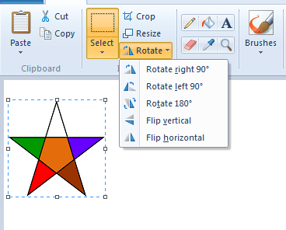
c) Thực hiện xoay hướng đèn ông sao theo hướng dẫn
Bước 1: Nháy chọn Select, chọn hình ngôi sao cần xoay
Bước 2: Chọn Rotate
Bước 3: Chọn hướng muốn xoay từ danh sách

Slide 12
c) Thực hiện xoay hướng đèn ông sao theo hướng dẫn
Hình gốc
Rotate right 90⁰
Xoay phải 90⁰
Rotate left 90⁰
Xoay trái 90⁰
Rotate 180⁰
Xoay 180⁰
Flip vertical
Lật dọc
Flip horizontal
Lật ngang

Slide 13

A. HOẠT ĐỘNG CƠ BẢN
2. Viết chữ lên hình.
- Mở bức vẽ ngôi sao đã vẽ ở Bài 1, gõ tên em và lớp em. Lưu bài vẽ vào thư mục của em trên máy tính.
Bước 1: Chọn trong thẻ Home

Slide 14
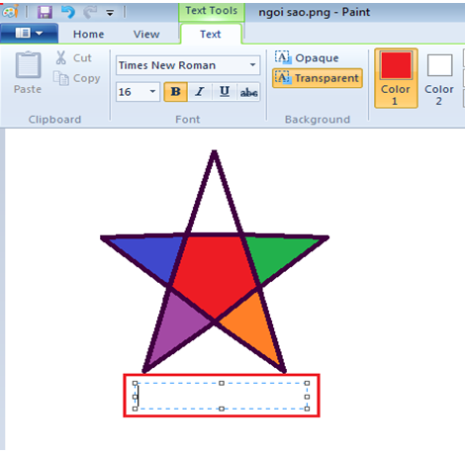
A. HOẠT ĐỘNG CƠ BẢN
2. Viết chữ lên hình vẽ:
Bước 2: Di chuyển con trỏ đến vị trí cần viết chữ và nháy chuột.

Slide 15
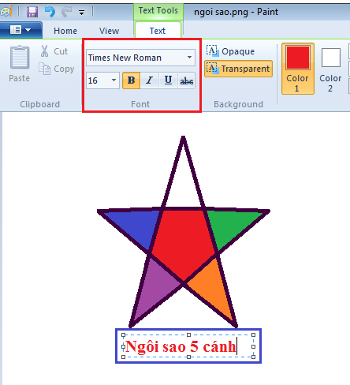
A. HOẠT ĐỘNG CƠ BẢN
2. Viết chữ lên hình vẽ:
Bước 3: Chọn cỡ chữ, màu chữ, phông chữ
Bước 4: Gõ nội dung lên hình vẽ rồi nhấn phím Enter
Khi viết chữ lên hình, nếu chọn chế độ thì màu nền của chữ sẽ có màu ở ô Color 2, nếu chọn chế độ thì màu nền của chữ sẽ trong suốt.

Slide 16
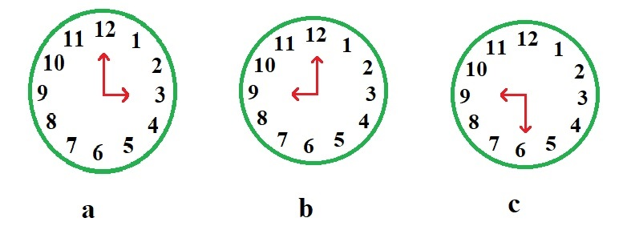
B. HOẠT ĐỘNG THỰC HÀNH
Em hãy vẽ hình chiếc đồng hồ theo hình a rồi sao
chép ra chiếc đồng hồ mới. Sử dụng công cụ lật hình, lật kim giờ để được chiếc đông hồ như hình b.

Slide 17

B. HOẠT ĐỘNG THỰC HÀNH
2. Em hãy vẽ hình tổ chim theo mẫu. Tô màu và gõ tên em, tên lớp vào góc phải trên cùng của bài vẽ. Lưu bài vẽ với tên Tổ chim trong thư mục của em trên máy tính.

Slide 18
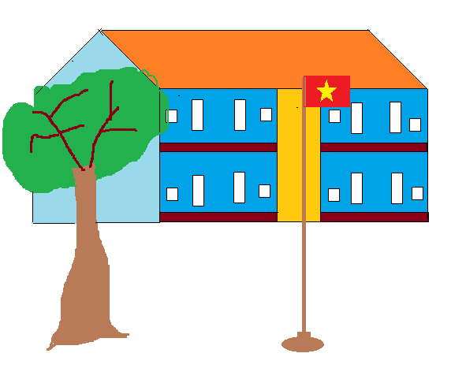
C. HOẠT ĐỘNG ỨNG DỤNG MỞ RỘNG
Trao đổi với bạn, vẽ bức tranh có chủ đề Ngôi trường của em( tham khảo mẫu sau). Vẽ thêm cổng trường, viết tên trường em lên cổng trường. Đặt tên cho bài vẽ rồi lưu vào thư mục của em trên máy tính.

Slide 19


Chúc các em chăm ngoan học giỏi!

